Slide 1

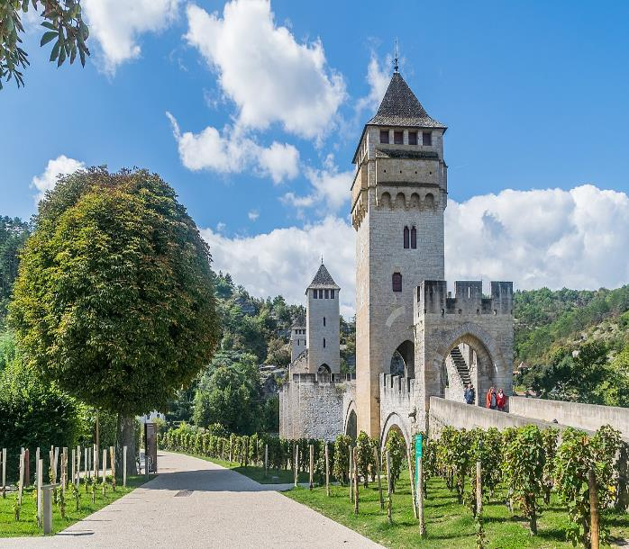
Visiter Les jardins de Cahors
Pont Valentre

Slide 2
À Cahors, le fleurissement et les jardins sont un véritable art de vivre, une autre manière de découvrir et de vivre la ville. La créativité des jardiniers de la Ville a ainsi donné naissance en 2002 à une initiative inédite : les Jardins Secrets de Cahors. Récompensés par l’attribution du label « Jardin Remarquable » par le ministère de la Culture, les Jardins Secrets sont ainsi devenus de véritables ambassadeurs de la ville.

Slide 3
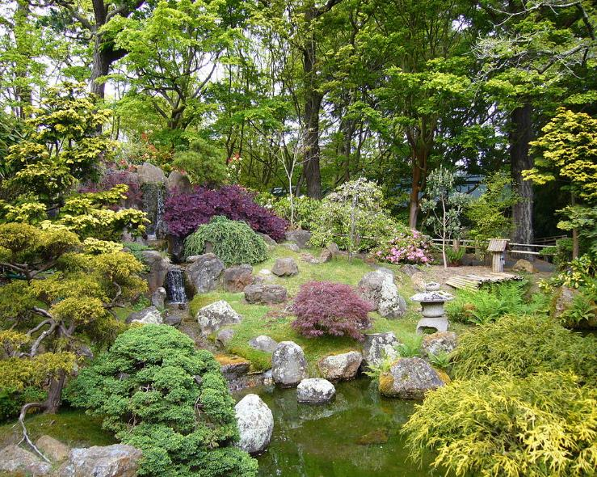
Les Jardins Autour De Cahors
Un jardin japonais.

Slide 4
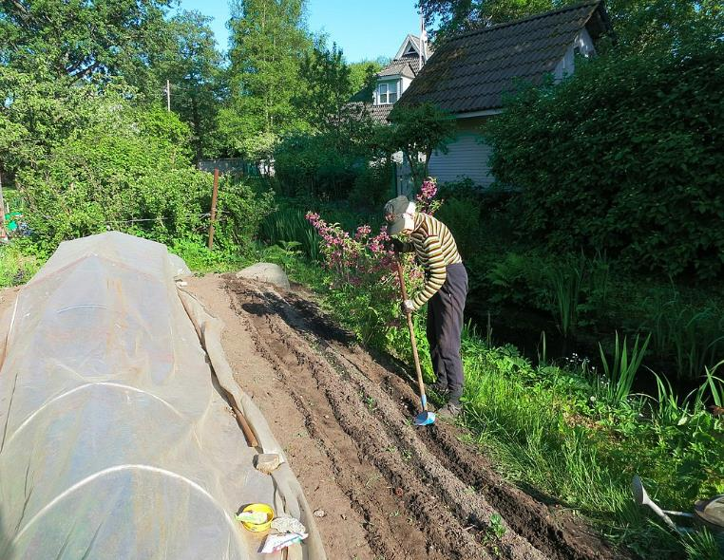

Slide 5
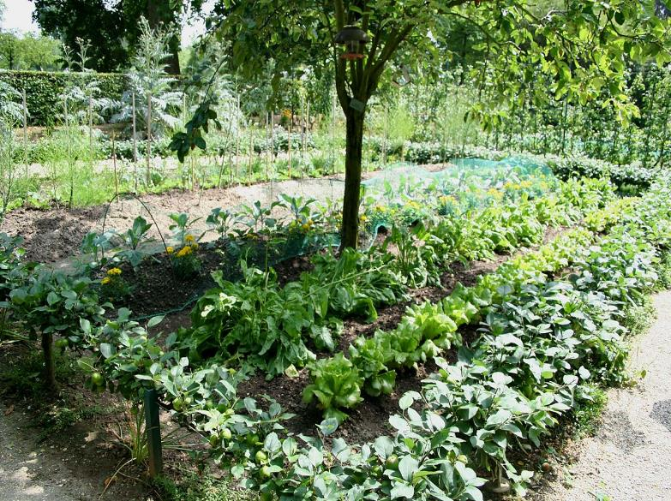
Potager de Bagatelle.

Slide 6
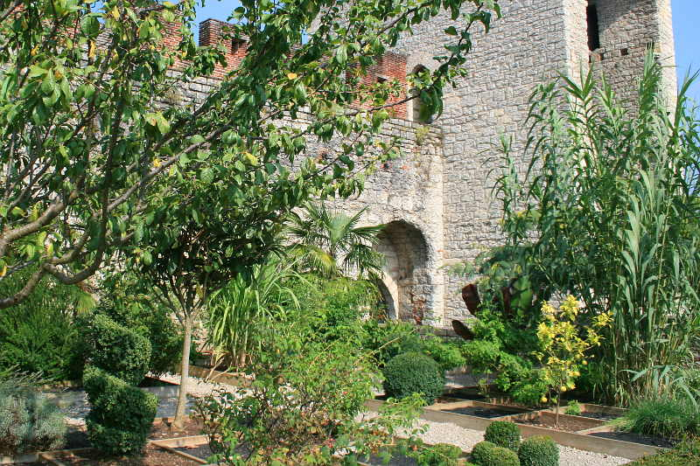
Les jardins de Cahors

Slide 7
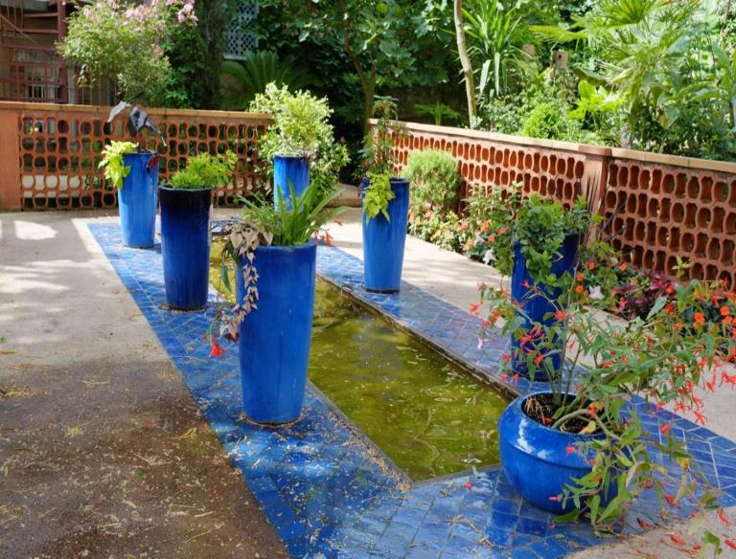

Slide 8
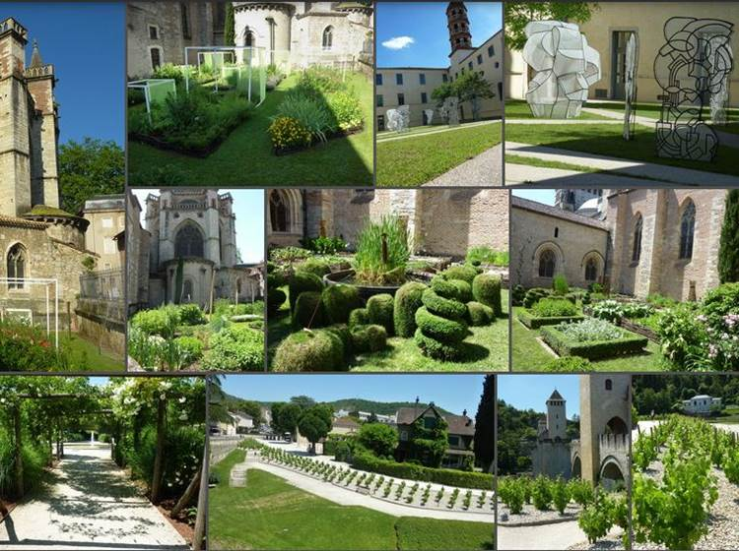

Slide 9
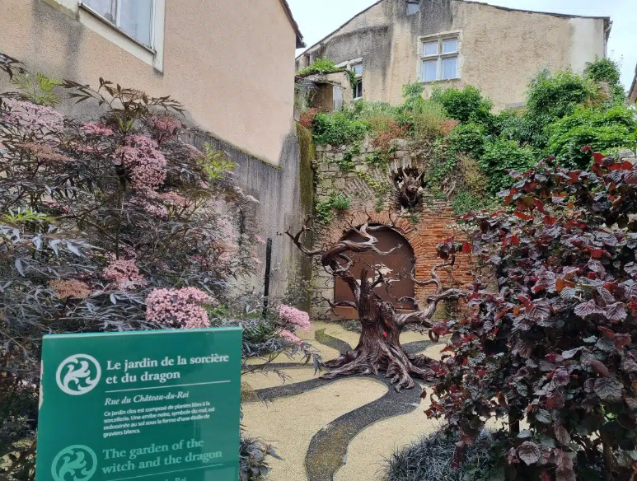

Slide 10
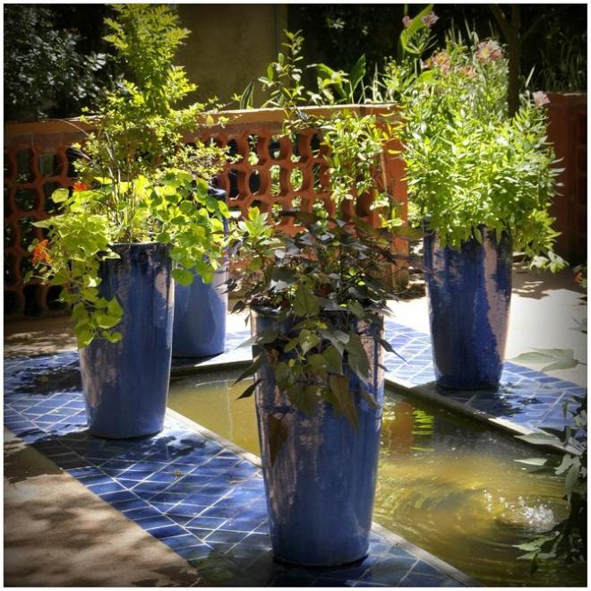

Slide 11
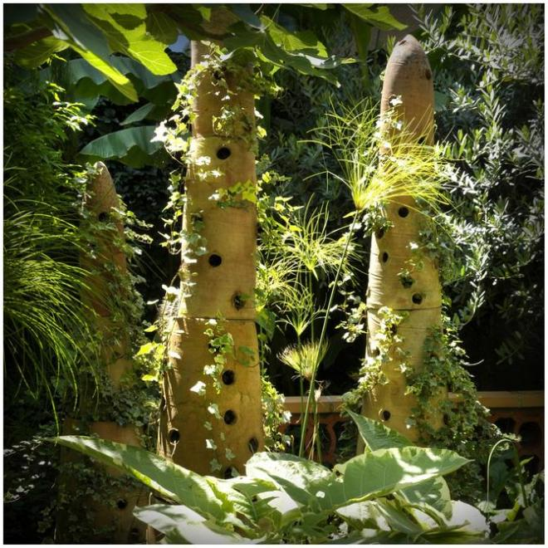

Slide 12
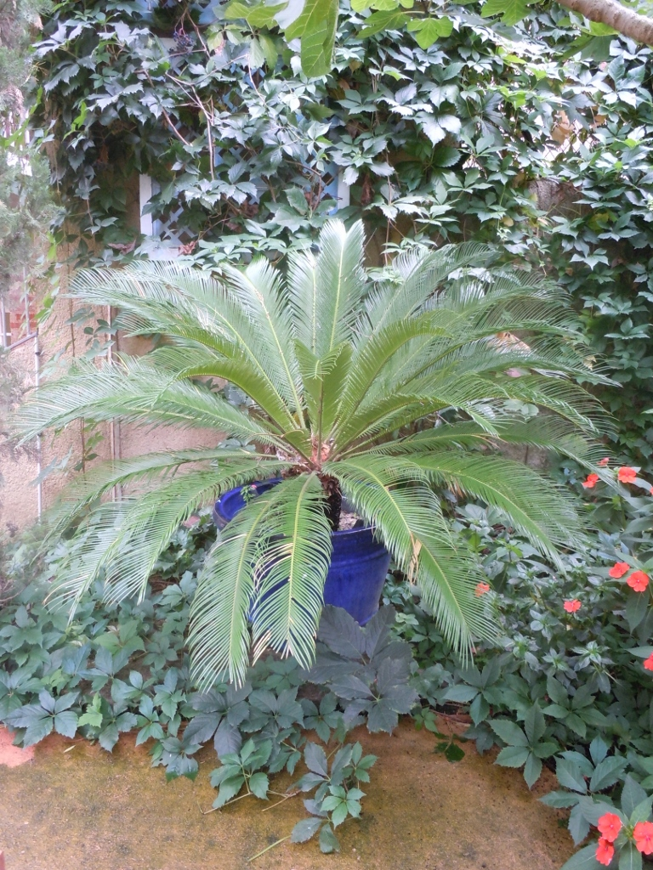

Slide 13
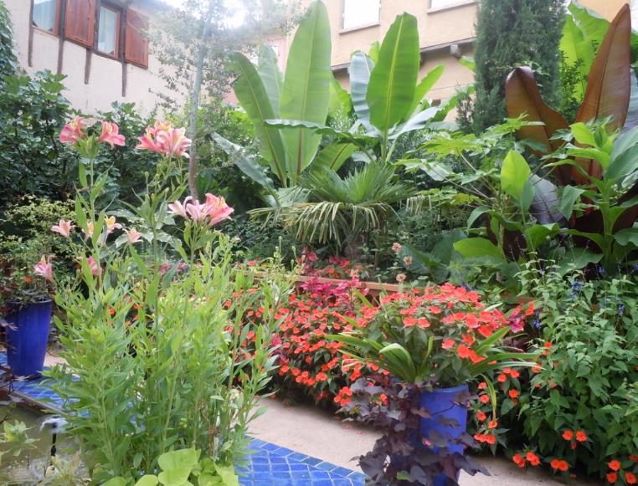

Slide 14
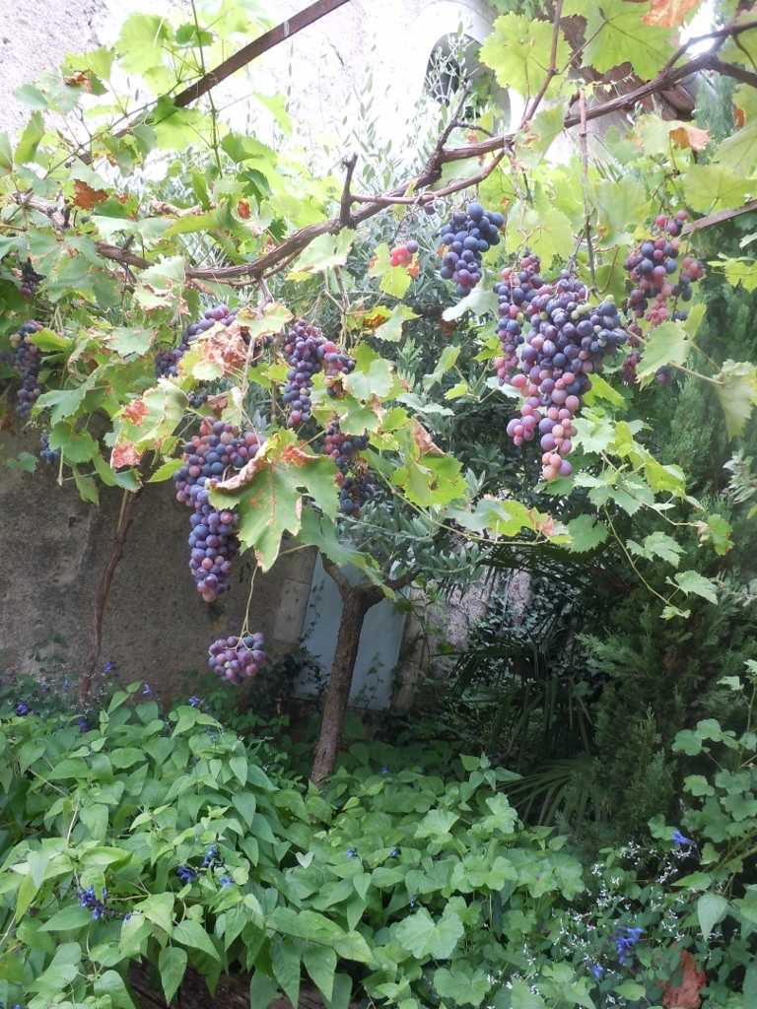

Slide 15
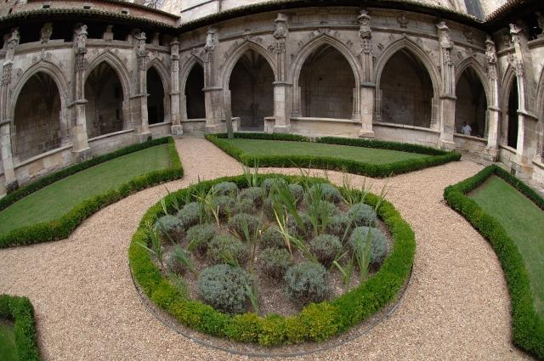

Slide 16
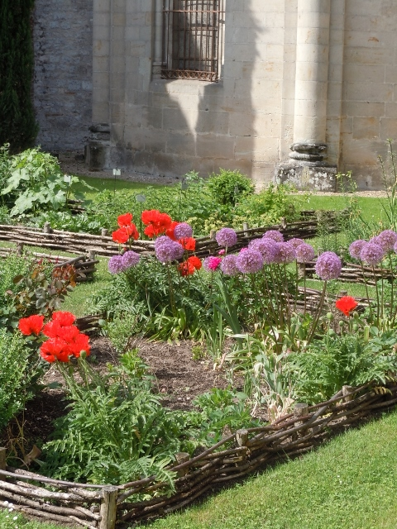

Slide 17
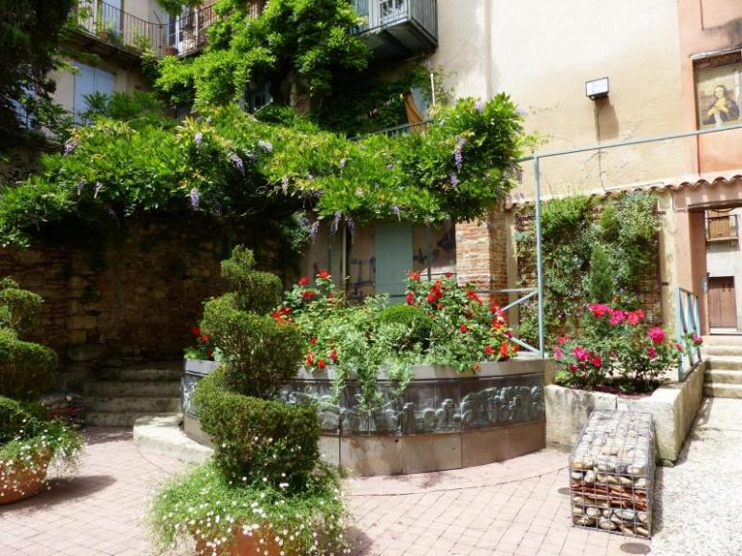

Slide 18
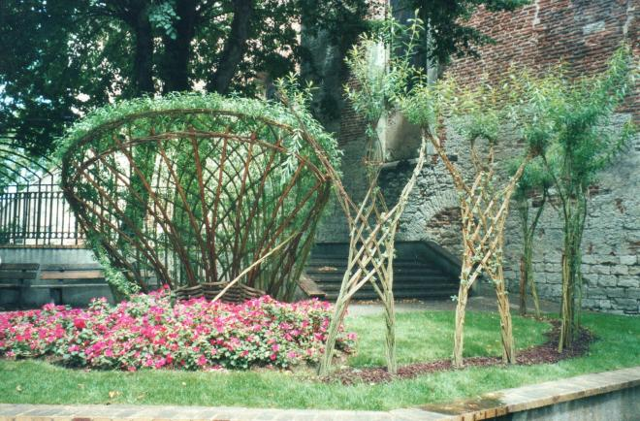

Slide 19
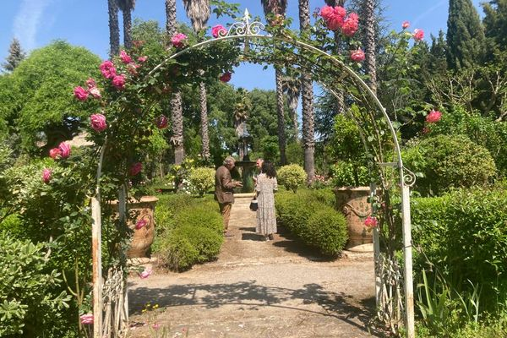

Slide 20
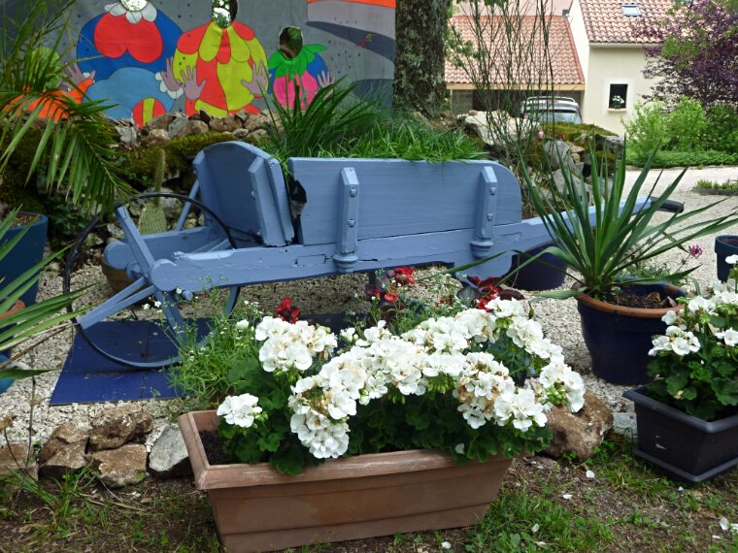

Slide 21
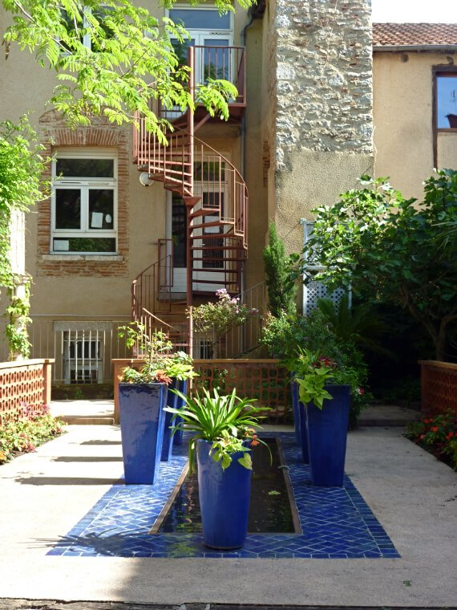

Slide 22
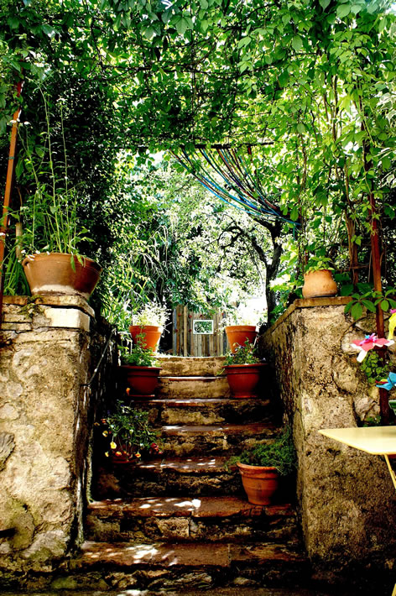

Slide 23
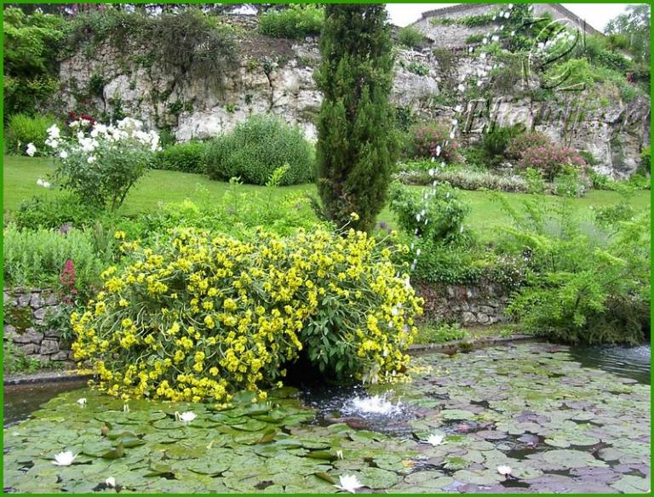

Slide 24
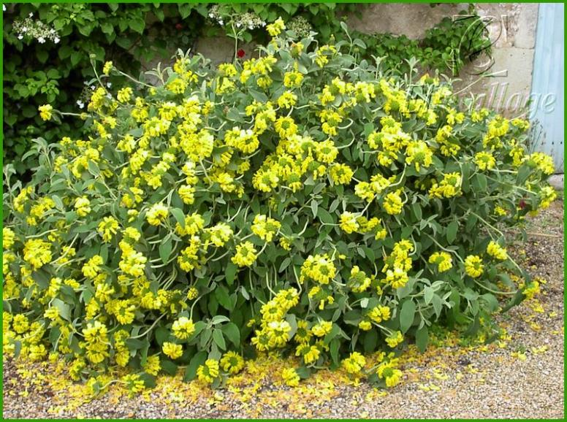

Slide 25
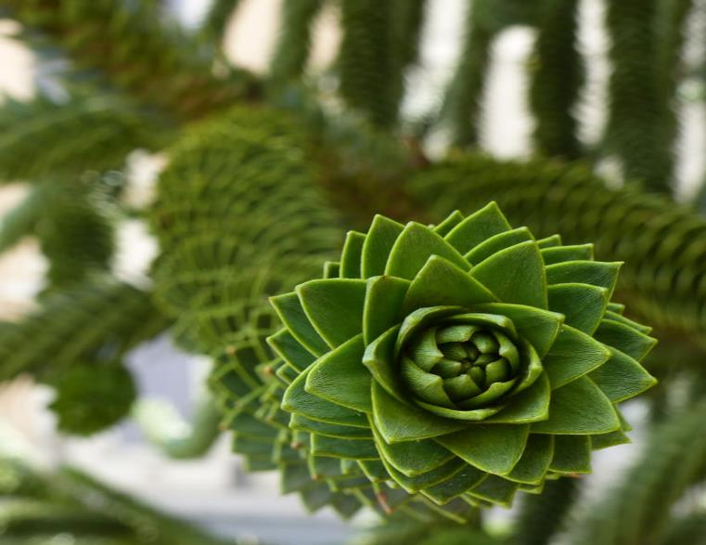

Slide 26
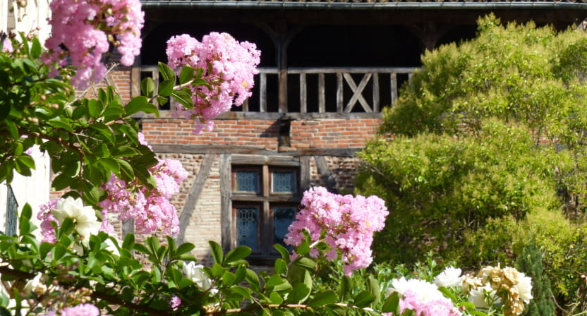

Slide 27
Lorient Vous A Présenté Les Jardins Secrets A Cahors
Sur Une Suggestion De JackDidier
Les Images Et Le Son Du Net
Merci De Votre Visite
Daniel

